Slide 2

MONITORAMENTO
DE PROGRAMA DE INTEGRIDADE EM ACORDO DE LENIÊNCIA

Slide 3
Acordos de Leniência na Lei Anticorrupção Lei nº12.846/13
Notes:
Guilherme, se puder destacar essa parte final do compliance, do quadro azul, o slide seguinte é desnecessário.

Slide 4
Programa de Integridade nos Acordos de Leniência
Cálculo da multa: 1% a 4% de redução do percentual a ser aplicado sobre o faturamento bruto.
Cláusula obrigatória do Acordo de Leniência: O acordo conterá cláusula que verse sobre: a adoção, aplicação ou aperfeiçoamento de programa de integridade.

Slide 5
Programa de Integridade nos Acordos de Leniência
Orientação às empresas sobre a avaliação de programa de integridade, etapa necessária para celebração do Acordo.
Forma de apresentação do Programa para Avaliação;
Quem avalia;
Como é feita a avaliação.

Slide 6
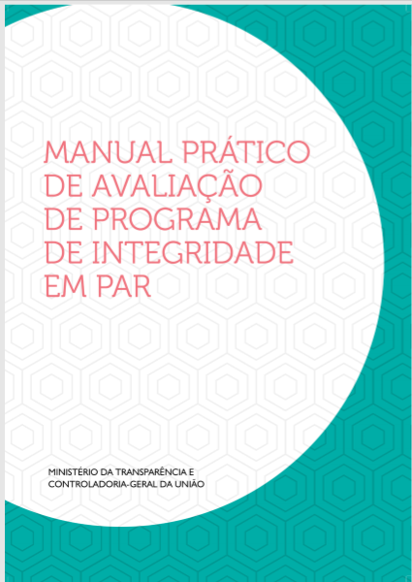
Avaliação do Programa de Integridade - Metodologia
    Avaliação realizada em Blocos:
    Cultura Organizacional de Integridade
    Mecanismos, Políticas e Procedimentos de Integridade
    Atuação da Pessoa Jurídica em Relação ao Ato Lesivo
  Adaptada ao perfil da pessoa jurídica e ao ato lesivo

Slide 7
Definição das obrigações de aprimoramento
Principais falhas:
  Falta de comprometimento da Alta Direção;
  Ausência da área responsável pelo programa;
  Falta de aplicação das políticas;
  Falta de adaptação de programas globais ao Brasil;
  Precariedade dos treinamentos;
  Ausência de monitoramento.
Notes:
O conteúdo deste slide e do seguinte podem ficar em um só, caso não fique tão poluído. A ideia aqui é indicar que as obrigações são definidas de acordo com as falhas encontradas.

Slide 8
Definição das obrigações de aprimoramento
Obrigações de aprimoramento:
  Afastamento do cargo e monitoramento dos envolvidos no ato lesivo
  Segregação de funções (compliance x jurídico/auditoria)
  Criação e aplicação de políticas e procedimentos
  Adaptação do programa à realidade brasileira
  Desenvolvimento e aplicação de treinamentos específicos
  Fomento à integridade dos parceiros

Slide 9
Programa de Integridade na Negociação do Acordo de Leniência
Negociação
Monitoramento
Plano de Aperfeiçoamento
Relatórios Semestrais
Visita técnica/reuniões
Relatório Final / Transparência
Celebração do Acordo
Notes:
Guilherme, a ideia aqui é fazer um link para as próximas falas (Alexandre, Aline e Giane). Uma vez fechado o acordo, começa o monitoramento que segue, basicamente, essas etapas, que serão detalhadas pela equipe da CGIPRIV. Não quero que slide fique se movimentando, é para ser um slide como todos os outros.

Slide 10
Objeto do Monitoramento
  Compromissos de integridade estipulados no Acordo
    Implementação e aplicação do programa
    Ações de remediação - afastamentos de pessoas física
    Mudanças na estrutura de governança corporativa
  Novas obrigações

Slide 11
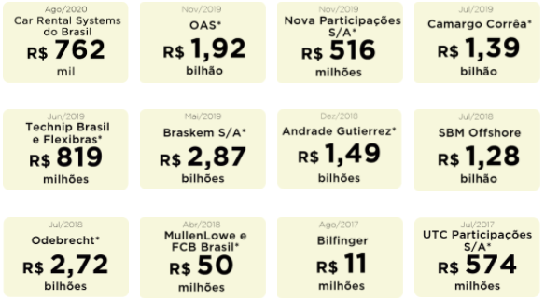
Acordos de Leniência celebrados
(Até 10.12.2020)

Slide 12
Plano de Aperfeiçoamento

Slide 13
Plano de Aperfeiçoamento
Início da fase sinérgica entre a CGU e Empresa;
Reunião de abertura com a equipe de monitoramento.
Etapa intermediária entre a assinatura do Acordo e o Monitoramento;

Slide 14
O que é o Plano de Aperfeiçoamento?
Peça inicial que vai nortear o monitoramento.
Planejamento estratégico do modo com a empresa cumprirá os compromissos
Deve ser apresentado no prazo estipulado no Acordo (em geral, após 90 dias)
Elaborado pela própria empresa

Slide 15
Requisitos do Plano de Aperfeiçoamento
O Plano deve conter:
Razão social e CNPJ da empresa;
Indicação do(a) responsável pela execução do Plano, com seus respectivos contatos;
Compromissos de Integridade assumidos com a CGU no Acordo de Leniência;

Slide 16
Preenchimento do Plano de Aperfeiçoamento
Detalhamento das etapas e/ou dos requisitos necessários para a implementação integral de cada compromisso;
Indicação da área/pessoa responsável e/ou que prestará apoio para implementação de cada compromisso;
Orçamento estimado para execução do Plano.

Slide 17
Análise do Plano de aperfeiçoamento
A equipe de monitoramento verificará:
• Se o Plano foi apresentado no prazo estipulado no Acordo;
• Se cada compromisso foi abordado no Plano;
• Se foram atendidos os requisitos de forma e conteúdo;

Slide 18
Análise do Plano de aperfeiçoamento
Se existe razoabilidade nos prazos expostos pela empresa;
Se as iniciativas sugeridas são adequadas para o cumprimento dos compromissos.
Se a Alta Direção está ciente e também aprova o Plano

Slide 19
Análise do Plano de aperfeiçoamento
Será produzida Nota Técnica preliminar, com análise do Plano e das falhas eventualmente encontradas
Neste caso, a CGU enviará Ofício à empresa, solicitando as informações e os ajustes necessários para a aprovação do Plano.
A CGU poderá solicitar ajustes nos prazos e conteúdos do Plano.

Slide 20
Análise do Plano de aperfeiçoamento
Eventualmente, poderão ser realizadas reuniões entre a empresa e a CGU.
O Plano deve ser sistêmico, deve ser um plano de implementação de um programa de integridade efetivo! O Plano de Aperfeiçoamento não é um plano de checklist.
Enquanto o Plano não for aprovado, não tem início a fase de monitoramento!

Slide 21
Preenchimento do Plano de Aperfeiçoamento
Uma vez aprovado o Plano, a empresa ficará vinculada aos seus termos!

Slide 22
Aprovação do Plano
Uma vez que o Plano seja considerado satisfatório pela CGU, será produzida uma Nota Técnica definitiva, com análise exaustiva do Plano;
Em seguida, será emitido Ofício, que informará:
  a aprovação do Plano;
  os prazos para o envio dos relatórios semestrais; e
  eventuais pendências a serem apresentadas já no 1º Relatório Semestral de Monitoramento.

Slide 23
Aprovação do Plano
Repetindo: a partir da aprovação, a empresa está vinculada a seu Plano!
Dá-se início efetivamente à fase de Monitoramento do Programa de Integridade, cujos prazos deverão ser rigorosamente seguidos.

Slide 24

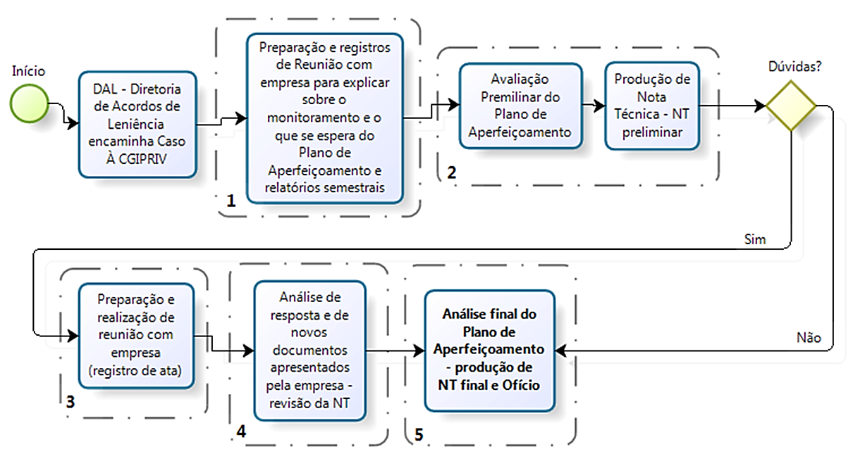
Fluxograma de Aprovação do Plano

Slide 25
Relatórios Semestrais de Monitoramento

Slide 26

Relatório Semestral de Monitoramento
Documento encaminhado pela empresa monitorada a cada 6 meses com informações sobre:
  Avanços no Programa de Integridade em virtude da implementação de compromissos, conforme plano aprovado;
  Existência e aplicação de todos os parâmetros de seu programa de integridade, conforme Artigos 41 e 42 do Decreto nº 8.420/15
Notes:
A cada 6 meses foi o tempo mais adequado encontrado para a realização do monitoramento ( 3 meses pouco tempo, 1 ano muito tempo)
Análise documental!

Slide 27
Relatório Semestral de Monitoramento
Monitoramento Ostensivo (3 anos);
Prorrogação de prazo de entrega dos relatórios: só em casos excepcionais, por meio de solicitação prévia e devidamente justificada;
Acompanhados de evidências documentais que comprovem todas as declarações da empresa.
Notes:
Monitoramento possível durante toda a vigência do Acordo. Ostensivo pode ser prorrogado.
Destacar que descumprimento dos compromissos de integridade podem ensejar a rescisão do Acordo e Leniência

Slide 28
Relatório Semestral de Monitoramento
Introdução;
Atualização do Perfil;
Sumário Executivo do Cumprimento dos Compromissos de integridade;
Execução do Plano de Aperfeiçoamento;
Pendências (se houver);
Relato do Estágio Atual do Programa de Integridade.
Notes:
Modelo esperado de relatório – a ser lançado no primeiro semestre de 2021

Slide 29
Conteúdo esperado dos Relatórios Semestrais
Atualização de perfil, conforme artigo 3º da Portaria 909/2015 da CGU, para fins de verificação da adequação do Programa de Integridade às especificidades da empresa.
Sumário executivo - informações sobre o cumprimento dos compromissos e documentação comprobatória.
Detalhamento das ações para o cumprimento dos compromissos no período do relatório e documentação comprobatória.

Slide 30
Conteúdo esperado dos Relatórios Semestrais
Novos compromissos advindos das análises dos Relatórios Semestrais e de visitas técnicas ou entrevistas;
Atendimento aos requerimentos feitos pela CGU;
Cumprimento dos parâmetros do artigo 42 do Decreto 8.420/15, mesmo que não tenham sido objeto de compromisso.
Notes:
Novos compromissos podem advir da existência de falhas serem sanadas ( na aplicação de controles e procedimentos adotados; insuficiência de atuação do compliance officer, estrutura inadequada da área, falta de comprometimento da alta direção; alteração do perfil de risco da empresa, erros na adoção de novas práticas, descumprimento de itens do plano de aperfeiçoamento

Slide 31

Análise dos Relatórios Semestrais
Verificação das evidências acerca do cumprimento ou não de cada compromisso e adequação ao prazo estabelecido no Plano.
Análise do Relatório: destacam-se os pontos que necessitam de atenção e devem ser respondidos no próximo Relatório Semestral.
Notes:
Análise: de 30 a 60 dias após o recebimento do Relatório.

Slide 32
Análise dos Relatórios Semestrais
Verificação do funcionamento e aplicação do Programa de Integridade, em sua integralidade;
Cada Relatório Semestral deve ser compreendido dentro do processo de monitoramento como um todo e não como um documento apartado.

Slide 33
Solicitação de Informações Adicionais
Casos em que a documentação encaminhada não foi apresentada ou foi insuficiente.
Também para demandar o cumprimento de pendências de relatório(s) anterior(es).
Se não apresentar no prazo estipulado, deverá justificar com antecedência, do contrário será considerado que não possui a documentação solicitada e que não está cumprindo com determinado compromisso.

Slide 34
Reuniões sobre os Relatórios Semestrais
Realizada após recebimento e análise de cada Relatório Semestral.
A empresa apresenta:
  Panorama geral de seu Programa de Integridade, tal qual ele se encontra no momento do relatório;
  Próximas ações que serão adotadas.
Possibilita, ainda, aprofundar a análise de tópicos do Relatório, inclusive para esclarecimentos de dúvidas que surgiram na avaliação.
Notes:
comum a realização de reuniões entre a equipe de monitoramento e os responsáveis pela implementação do pi da empresa monitorada, para esclarecimentos de dúvidas, discussões técnicas, apresentação de requerimentos e busca de soluções para garantir a implementação de determinado compromisso. Em geral, as reuniões são convocadas pela CGU, mas também é possível que sejam solicitadas pela própria empresa monitorada.

Slide 35
Visita técnica
Relatório Final de Monitoramento
Transparência

Slide 36
Visita técnica
Realizada durante o monitoramento do acordo de leniência;
Realizada por auditores da CGU;

Slide 37
Visita Técnica - Objetivos
Visa verificar:
ambiente físico da empresa (ambiente de trabalho, estrutura da equipe de compliance, comunicados físicos relacionados ao programa);
funcionamento dos sistemas informatizados adotados pela empresa;

Slide 38
Visita Técnica - Objetivos
Visa verificar:
a gestão de processos decorrentes da aplicação de controles e procedimentos do programa;
o comprometimento dos membros da alta administração por meio das entrevistas realizadas;

Slide 39
Visita Técnica - Objetivos
Visa verificar:
o conhecimento dos que atuam em departamentos específicos (auditoria interna, setor de compras, entre outros) e;
a percepção dos funcionários sobre o funcionamento e efetividade do programa adotado.

Slide 40
Relatório final de monitoramento
Conteúdo:
os compromissos de integridade assumidos pela empresa;
Informações sobre o plano de aperfeiçoamento (data de apresentação, homologação, ações e metas estabelecidas);

Slide 41
Relatório final de monitoramento
Conteúdo:
envio de relatórios semestrais e evidências pela pessoa jurídica
informações adicionais solicitadas e fornecidas pela empresa
síntese das conclusões da equipe acerca de cada relatório semestral

Slide 42
Relatório final de monitoramento
Conteúdo:
reuniões realizadas com a empresa e;
visitas técnicas às instalações da pessoa jurídica ou, na sua impossibilidade, reuniões setoriais realizadas por meio de plataforma eletrônica.

Slide 43
Relatório final de monitoramento
Conteúdo:
avanços na implementação e desenvolvimento do programa de integridade;
seu impacto no dia a dia da empresa e
eventuais necessidades de melhoria.

Slide 44
Relatório final de monitoramento
Opinião final da equipe
(i) encerramento do monitoramento do programa de integridade (cumprimento integral dos compromissos)
(ii) prorrogação do período de monitoramento ostensivo ou
rescisão do acordo de leniência por descumprimento dos compromissos de integridade

Slide 45
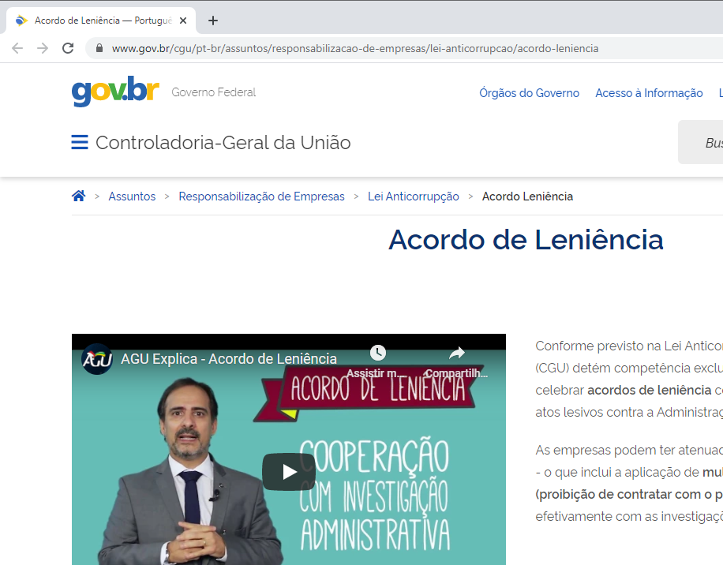
Transparência
A CGU promove a transparência ativa das principais informações referentes aos 12 (doze) acordos de leniência que celebrou até a presente data em sua página na internet e no Portal da Transparência do Governo Federal, acessíveis nos endereços eletrônicos:

Slide 46
Transparência
https://www.gov.br/cgu/pt-br/assuntos/responsabilizacao-de-empresas/lei-anticorrupcao/acordo-leniencia
http://www.portaltransparencia.gov.br/sancoes/acordos-leniencia?ordenarPor=dataInicioAcordo&direcao=asc

Slide 47
Respeito ao Sigilo
Todos os dados disponibilizados respeitam a legislação em vigor, razão pela qual continuarão não sendo divulgados dados sensíveis das empresas como informações protegidas pelo sigilo comercial, dados de pessoas físicas e quaisquer informações que possam prejudicar a empresa ou a alavancagem das investigações.

Slide 48
Meta 2021
Para o ano de 2021 a STPC está trabalhando para aumentar a publicidade do monitoramento dos acordos, no tocante aos compromissos de integridade assumidos pelas empresas celebrantes.

Slide 49
Disponibilização em planilha
íntegra do anexo referente aos compromissos de integridade assumidos;
data de homologação do plano de aprimoramento;
cronograma de entrega dos relatórios semestrais;
data de entrega efetiva desses documentos;
Observações da equipe sobre cada relatório e;
íntegra do relatório final de monitoramento.

Slide 50
Obrigado!
Coordenação-Geral de Integridade Privada
cgipriv@cgu.gov.br

